Slide 1


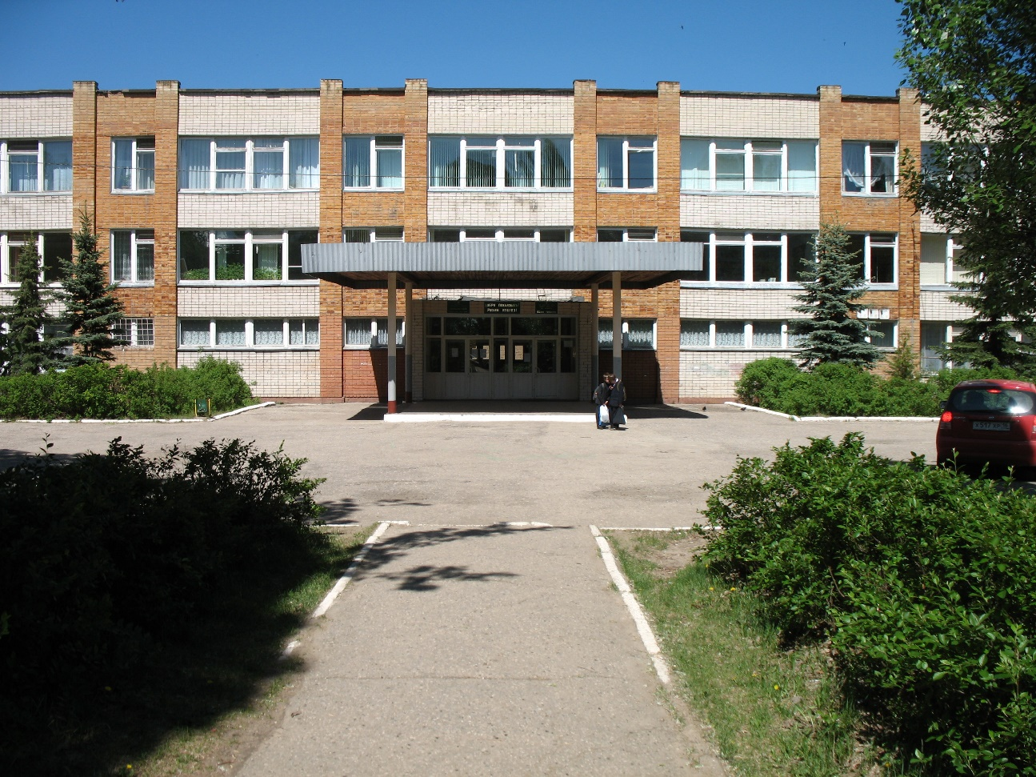
МБОУ «Гимназия №152»

Slide 2

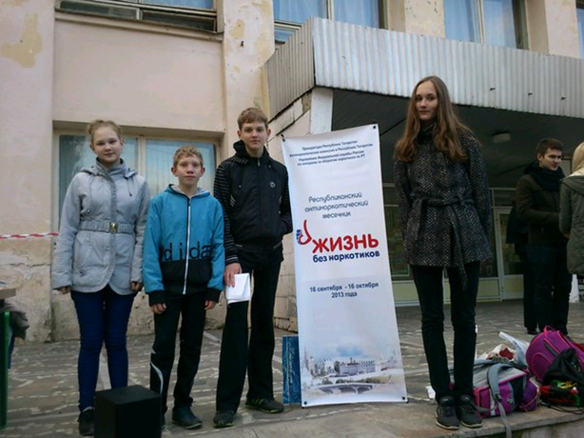
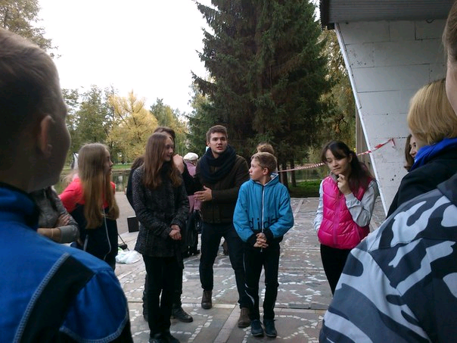
Первое мероприятие в проекте
«SаМоSтоятельные дети»
27 сентября 2013

Slide 3
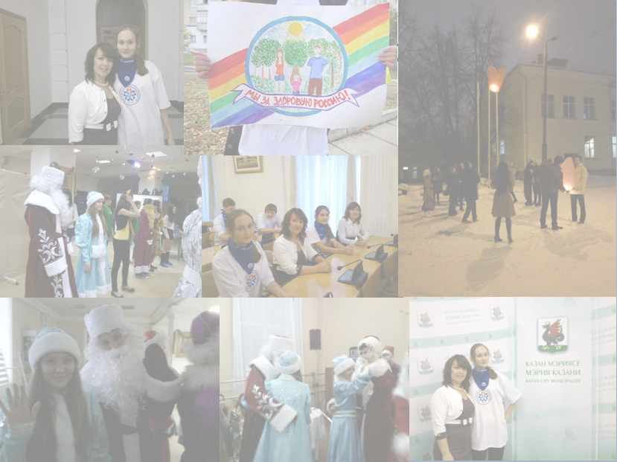
«Успешный волонтер проекта»
Республиканская смена для участников проекта
SаМоSтоятельные дети»
Республиканская антиалкогольная акция
«Здоровая пробежка»
Республиканская акция
«Здоровая мама-здоровый ребёнок!!!»
SаMоSтоятельные Дети
Гимназия №152

Slide 4
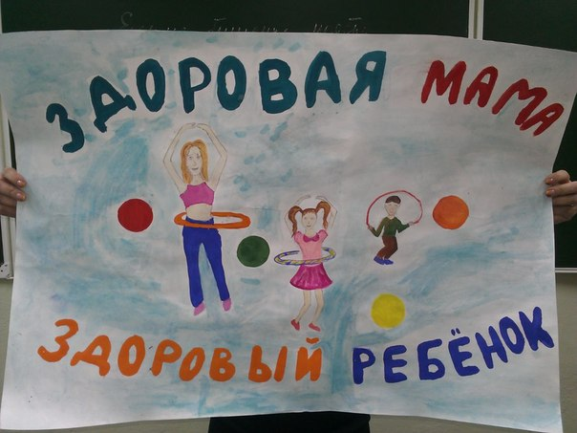

Slide 5
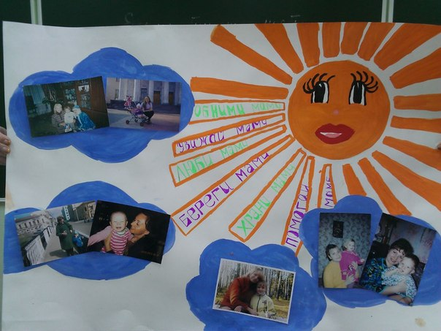

Slide 6
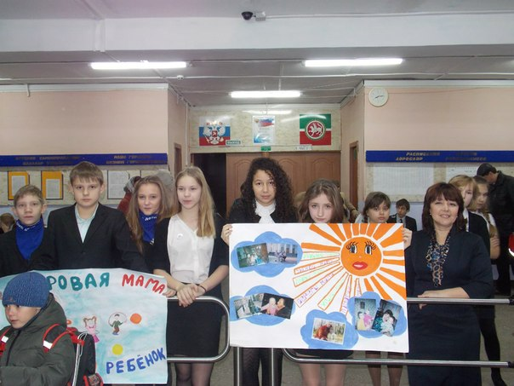

Slide 7
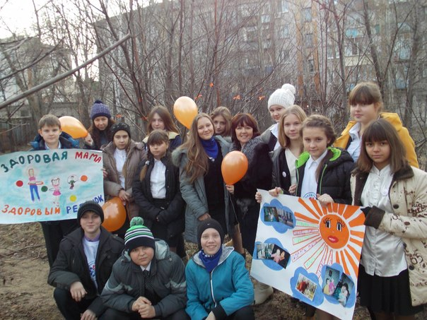

Slide 8
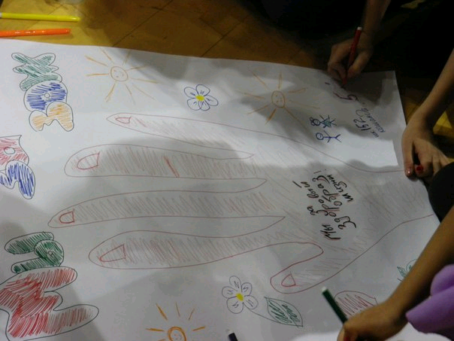
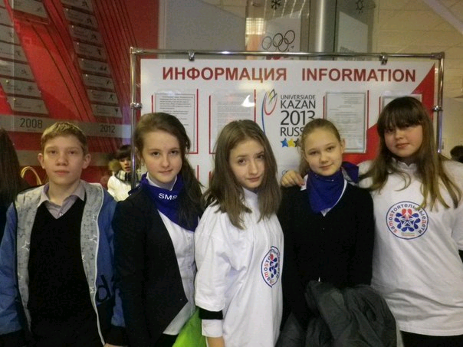
«Количество свечек зависит только от тебя»

Slide 9
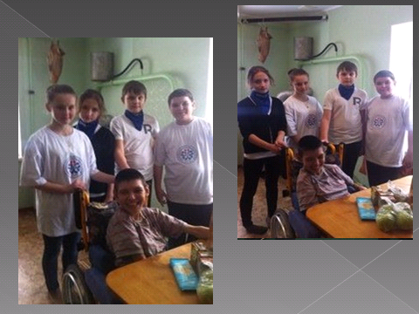
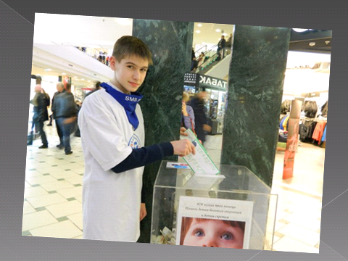
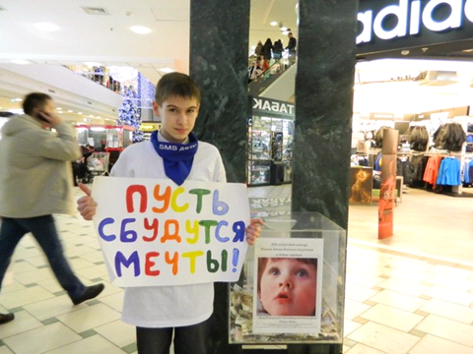
Республиканская акция
«Подари чудо»
В Республиканской акции «Подари чудо»
приняли участие 5 человек из нашего отряда.
Мероприятие проходило в «Тандем»е , так же
посещали ребёнка инвалида.
Цель акции: делать приятное людям с ограниченными возможностями .
Руководитель: Ибрагимова Альмира Халимовна.

Slide 10
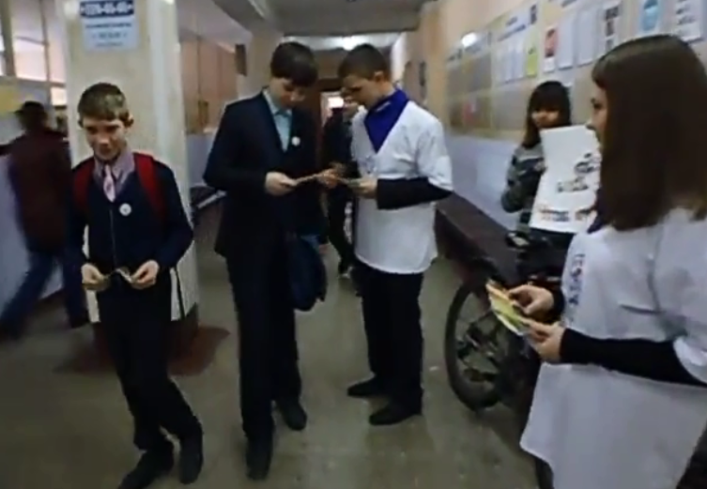
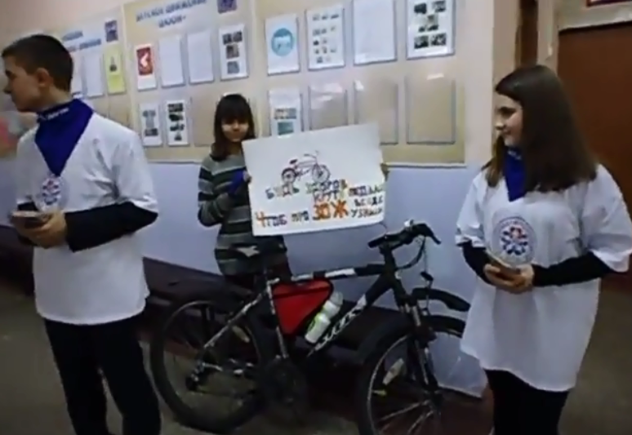
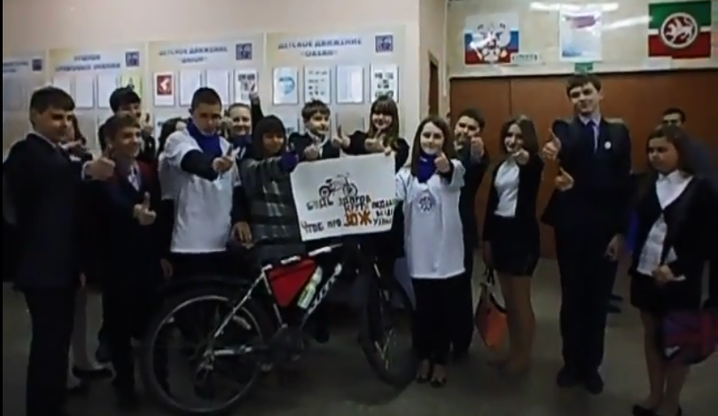

Slide 11
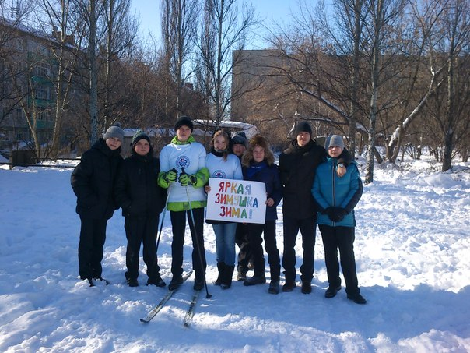
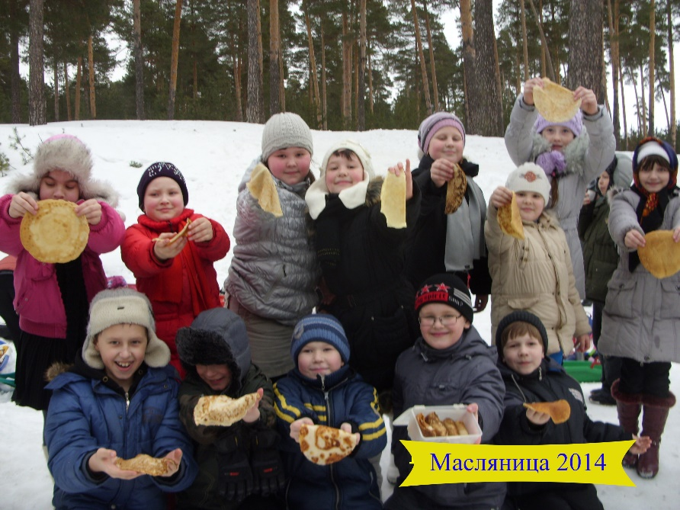
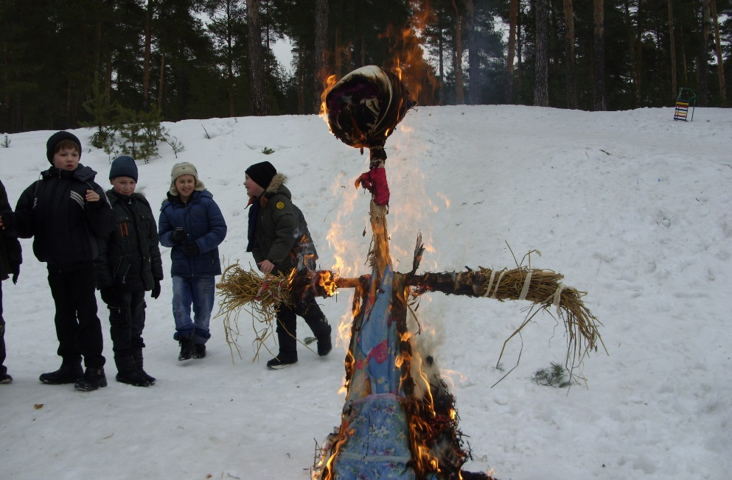
Районная акция
«Яркая, здоровая зимушка-зима»

Slide 12
Учасники:
Республиканского конкурса эссе участников проекта
Республиканского конкурса социальной антитабачной, антиалкогольной и антинаркотической рекламы

Slide 13
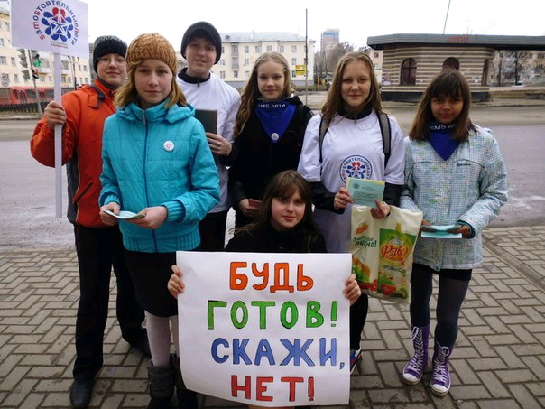
Республиканская антинаркотическая акция «Будь готов! Скажи, нет!»

Slide 14
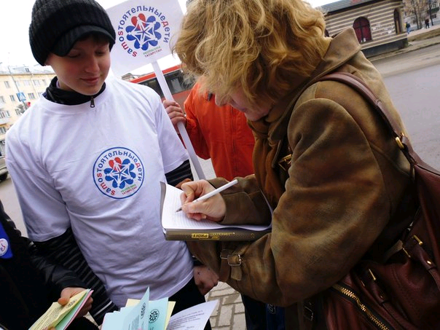
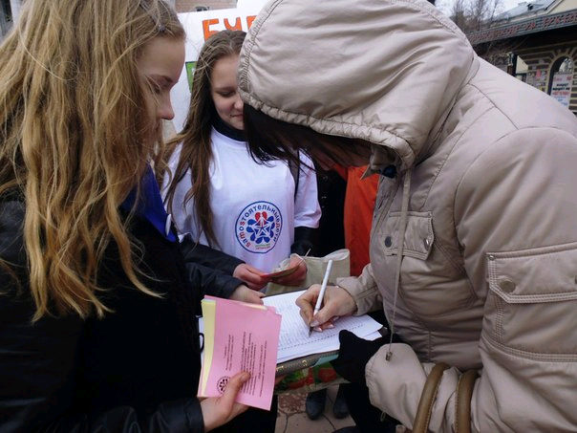
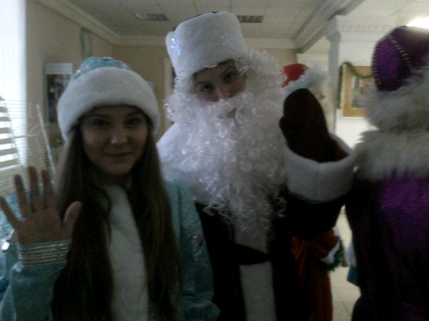

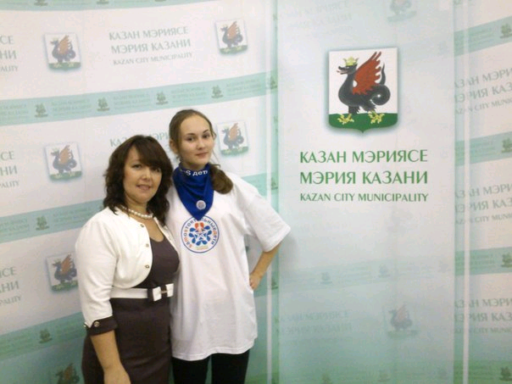
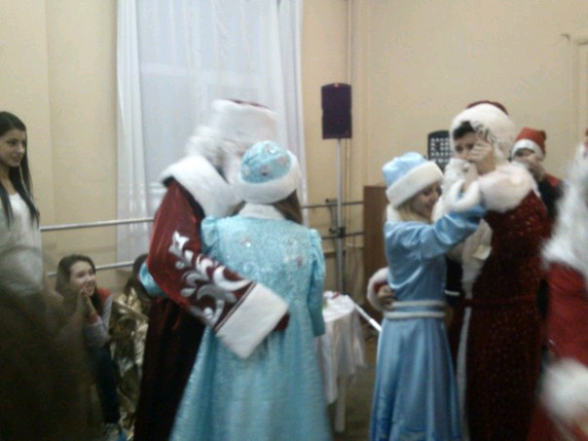
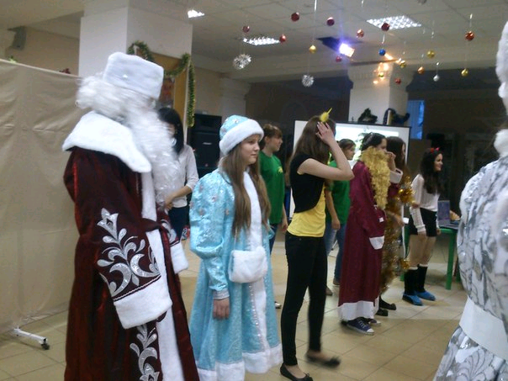
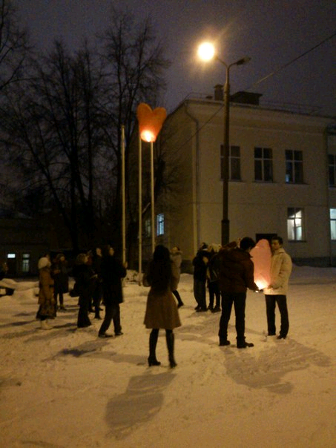
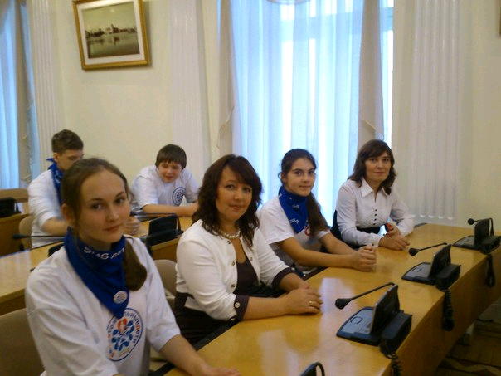

Slide 15

Спасибо за внимание!

